Slide 1
Práctica 3
Problema del Viajante de Comercio (TSP).
Adrián Portillo Sánchez, Alejandro Durán Castro, Javier Labrat Rodríguez,
Jose Antonio Martínez López, Jose Juán Pérez González.

Slide 2
Descripción del problema: Viajante de Comercio.
En esta práctica resolveremos el problema del viajante de comercio, en el cual se tiene un grafo de ciudades representadas como nodos en un mapa, y con el que se pretende encontrar un camino que recorra todas las ciudades del grafo sin repetir ninguna ciudad en el camino.
Las heurísticas que se plantearan no tratarán de encontrar la solución óptima, sino encontrar una solución que se aproxime lo suficiente, para ello se emplearan tres heurísticas, dos ya planteadas por el profesor, y una tercera que inventaremos nosotros, comenzamos por la heurística de la ciudad más cercana.

Slide 3
Algoritmo de la Ciudad más Cercana.
Este algoritmo crea un camino partiendo de un nodo, y a partir de él eligiendo el nodo no recorrido más cercano hasta llegar al nodo inicial de nuevo.
Luego continúa realizando lo mismo comenzando por otro nodo, y así con todos los nodos del problema. Una vez realizado un camino a partir de cada nodo, se comparan las soluciones obtenidas y se elige la mejor.
Inicio

Slide 4
Solución Greedy para el Problema por Ciudad Más Cercana.
Solución greedy/voraz para el problema TSP por ciudad más cercana:
  Conjunto de Candidatos:
    Conjunto de ciudades C (C1, ,..., Cn).
  Conjunto de Seleccionados:
    Conjunto solución Seleccionados.
  Función Solución:
    El camino formado recorre todas las ciudades una sola vez.
  Función de Factibilidad:
    No hay más ciudades para recorrer.
  Función Selección:
    Determina el mejor candidato seleccionando la ciudad más cercana a la actual.
  Función objetivo:
    Función que calcula la distancia que recorre la solución aportada por el algoritmo.

Slide 5
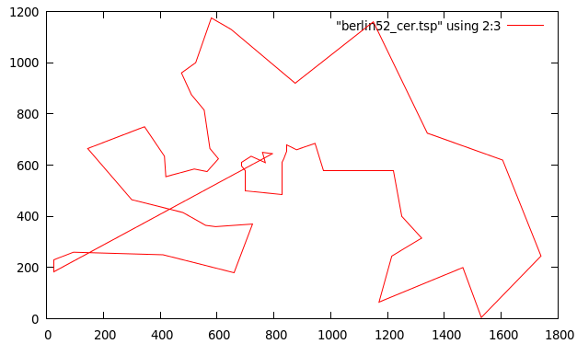
Solución del Algoritmo para 52 Ciudades

Slide 6
Algoritmo de la Inserción de Menor Coste.
Este algoritmo elegirá de entre todas las aristas la que tenga menor coste, sin provocar un ciclo, así sucesivamente hasta formar un camino válido entre todas las ciudades.
Este algoritmo irá comparando todas las distancias hasta encontrar la menor que no forme un ciclo, y luego comprobará que no se ha terminado el camino. Así sucesivamente hasta llegar a la Solución, que será cuando ya no se necesiten más vértices para recorrer el camino entre todas las ciudades.

Slide 7
Solución Greedy para el Problema por Inserción de Menor Coste.
Solución greedy/voraz para el problema TSP por la inserción de menor coste:
  Conjunto de Candidatos:
    Conjunto de distancias D (D1, ,..., Dn).
  Conjunto de Seleccionados:
    Conjunto solución Seleccionados.
  Función Solución:
    El camino formado recorre todas las ciudades una sola vez.
  Función de Factibilidad:
    No hay más ciudades para recorrer.
  Función Selección:
    Determina el mejor candidato seleccionando la menor distancia entre dos ciudades que no forme un ciclo.
  Función objetivo:
    Función que calcula la distancia que recorre la solución aportada por el algoritmo.

Slide 8
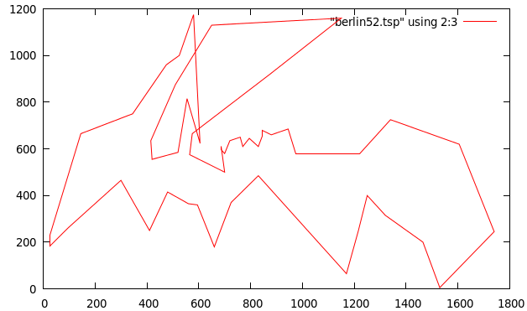
Solución del Algoritmo para 52 Ciudades

Slide 9
Algoritmo Inventado.
Este algoritmo parte de la solución aportada por el primer algoritmo, y comprueba si se producen cruces en las aristas entre los nodos, y los elimina, sustituyendo los caminos que se cruzan, por dos caminos que recorren las ciudades sin cruzarse, comprobaría en primer lugar que dicho cambio produce una mejora en la distancia que recorre el algoritmo, y si el cambio produce una mejora en la solución, se realizará y la mejora se podrá dar por válida.
Inicio

Slide 10
Solución Greedy para el Problema por el Algoritmo Inventado.
Solución greedy/voraz para el problema TSP por el Algoritmo Inventado:
  Conjunto de Candidatos:
    Conjunto de Distancias D (D1, ,..., Dn).
  Conjunto de Seleccionados:
    Conjunto solución Seleccionados.
  Función Solución:
    No hay más cruces en la solución formada a partir de la aportada por el algoritmo de la Ciudad más Cercana.
  Función de Factibilidad:
    El Algoritmo aportado no posee cruces.
  Función Selección:
    Determina un candidato seleccionando algún cruce entre caminos.
  Función objetivo:
    Función que calcula la distancia que recorre la solución aportada por el algoritmo.

Slide 11
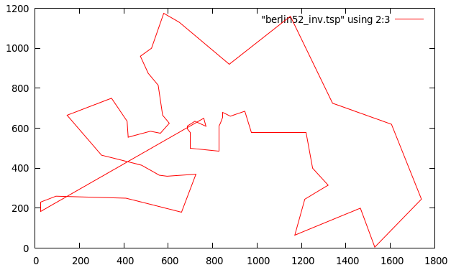
Solución del Algoritmo para 52 Ciudades

Slide 12
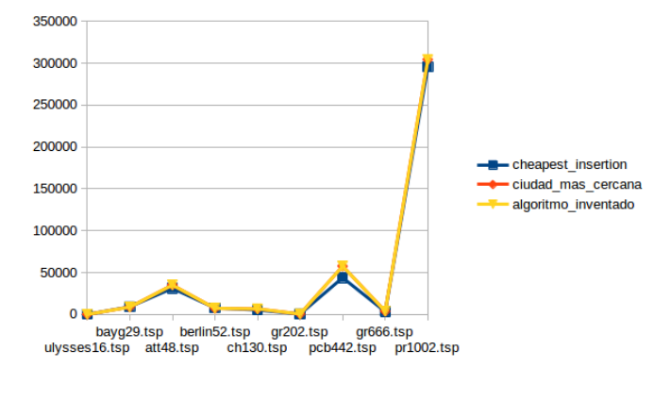
Gráfica Comparativa de los Resultados.

Slide 13
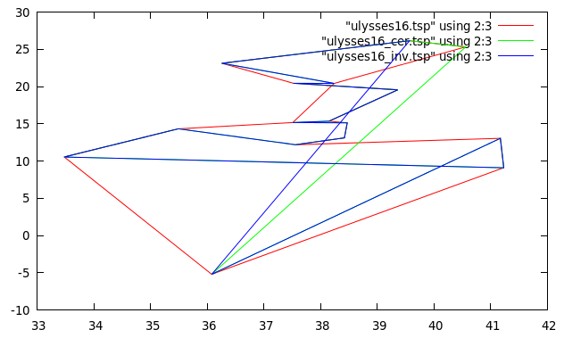
Resultados para 16 Ciudades.

Slide 14
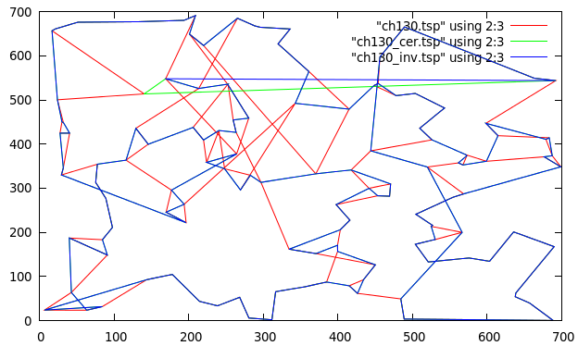
Resultados para 130 Ciudades.

Slide 15
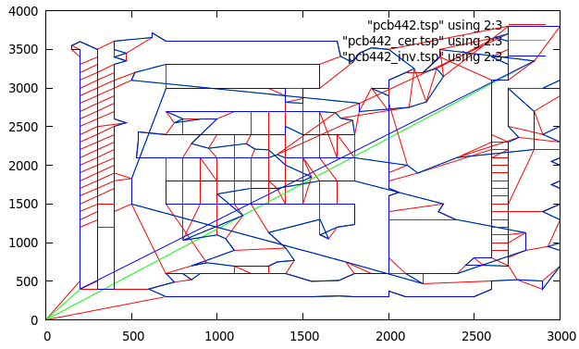
Resultados para 442 Ciudades.

